Slide 1
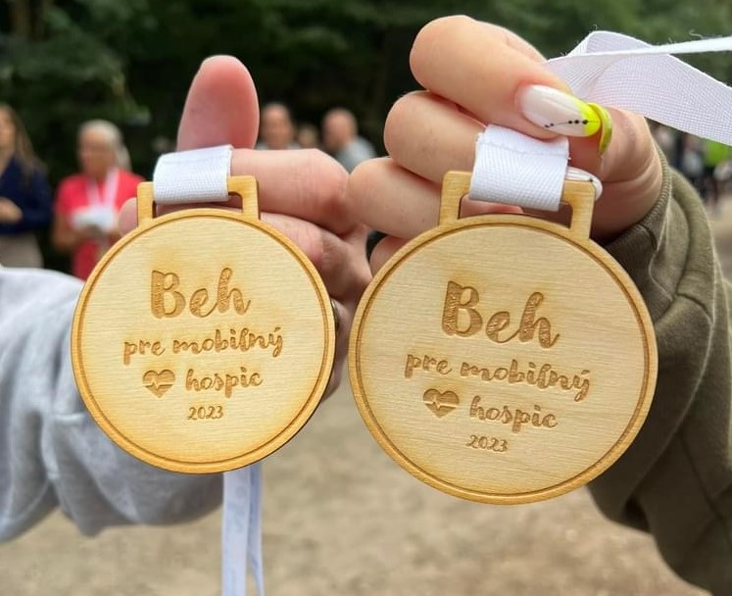
Participatívny rozpočet Beh pre mobilný hospic 2023-2024

Slide 2
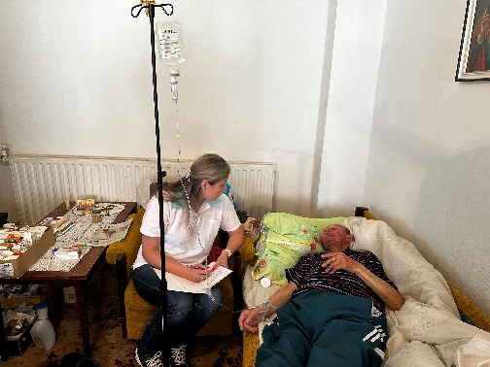
Mobilný hospic SV. Lujza, n. o.
poskytuje komplexnú paliatívnu starostlivosť poskytovanú v domácom prostredí, v spolupráci s blízkou osobou zabezpečujúcou celodennú starostlivosť
poslaním je poskytnutie nevyliečiteľne chorému úľavu a zmiernenie bolesti
cieľom je udržanie fyzickej a psychickej pohody osôb, stav kontrolovateľnej bolesti a
dôstojná, pokojná smrť v domácom prostredí
služby MoHo predchádzajú prijatiu osôb do ústavnej starostlivosti (nemocnice, ZPS...)
záleží nám na naplnení priania pacienta, ostať súčasťou rodinného
života a podporujeme blízkych aby toto prianie dokázali naplniť

Slide 3
Situácia a oblasť podpory
Napriek dostupnosti komunitnej paliatívnej starostlivosti pacientom v našom regióne sme vyhľadaní neskoro alebo vôbec.
Pacienti, rodiny, verejnosť získavajú informácie sprostredkovane, spravidla od občanov, ktorých sme mali v našej starostlivosti. Dochádza k nedorozumeniam, nepresným podaniam informácií, čím sa skracuje dôležitý čas a možnosti komplexnej paliatívnej starostlivosti.
Dlhodobým problémom je aj nedostačujúca, nejasná komunikácia niektorých odborníkov s pacientmi a rodinami.
Naše služby sú bezplatné. Nedokážeme cielene oslovovať a zväčšovať komunitu podporovateľov popri našej práci. Je to časovo náročné. Uvedomujeme si, že byť viditeľní je nevyhnutné.
Verejné charitatívne podujatie je príležitosť ako sa stretnúť s komunitou podporovateľov, verejne im poďakovať, vzdelávať a hovoriť o potrebe našich služieb. Informovať čo naša organizácia poskytuje a kto má na dané služby nárok. Prajeme si, aby dôstojne zomieranie a pokojná smrť boli súčasťou života v komunite.
Človek je súčasťou komunity aj vtedy, ak už aktívne nedokáže participovať na jej aktivitách.

Slide 4
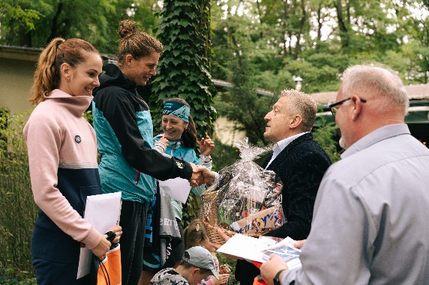
Cieľ projektu
Zviditeľniť, sprístupniť a skvalitniť poskytované služby domáceho mobilného hospicu.
Projekt prinesie nové partnerstvá.
Novú stratégiu na udržanie a ocenenie vzácnej komunity podporovateľov.
Zabezpečí nám prostriedky na plány, prevádzku a rozvoj.
Zlepšiť komunikáciu, informovanosť a celkové povedomie verejnosti o
zmysluplnosti komplexnej paliatívnej starostlivosti.
Zvýšiť povedomie verejnosti o právach umierajúcich pacientov,
umožniť naplniť právo na ich sprevádzanie v posledných
chvíľach doma blízkou osobou.

Slide 5
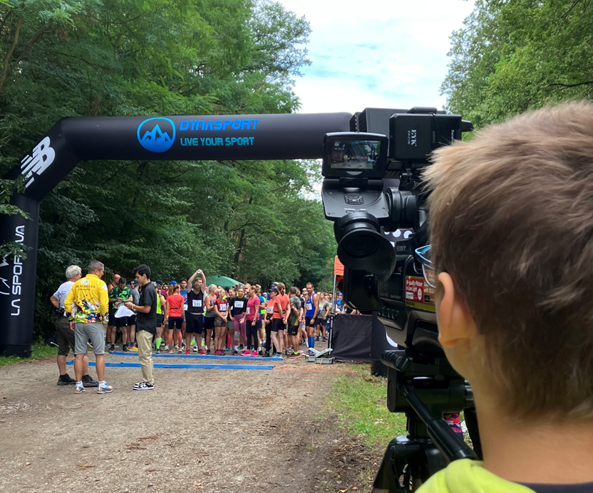
Cieľ projektu
Staneme sa rešpektovanou súčasťou komunitnej starostlivosti o paliatívneho pacienta.
Budeme silnejší, istejší, rozpoznateľnejší v rámci komunity podporovateľov, budeme
vyhľadávaní včas a správne aby sme prispievali k celkovému skvalitneniu života ľuďom
žijúcich v našej komunite.
Občania sa aktívne zapoja do aktivít spojených s Behom pre mobilný hospic.
Prinesieme osobné skúsenosti z poskytovania starostlivosti osobám v terminálnom štádiu
ochorenia.
Rodinám preukážeme spolupatričnosť, rešpekt a podporu pri
starostlivosti o blízkeho v domácom prostredí.
Prinesieme témy dôstojného zomierania a pokojnej
smrti aj mladšej generácii.

Slide 6
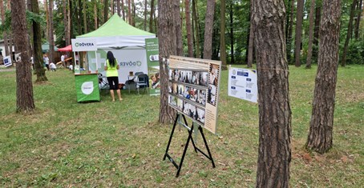
Aktivity projektu
December – apríl 2024 - Oslovovanie potenciálnych podporovateľov na charitatívnu aktivitu.
Apríl – august 2024 – Stretnutia realizačného tímu, napĺňanie a kontrola realizácie prípravy na aktivity.
September 2024 – realizácia projektu a príležitosť
- stretnúť sa a podporiť dobročinnú charitatívnu akciu
- občanov aktívne sa zapojiť do aktivít spojených s Behom pre mobilný hospic
- zvyšovať povedomie o prevencii zdravia v spolupráci s inými odborníkmi
- stretnúť sa s komunitou podporovateľov a verejne im poďakovať
- vzdelávať o potrebe MoHo, čo poskytuje, kto má na službu nárok
- zvyšovať všeobecné povedomie o komplexnej paliatívnej
starostlivosti a právach zomierajúcich pacientov

Slide 7
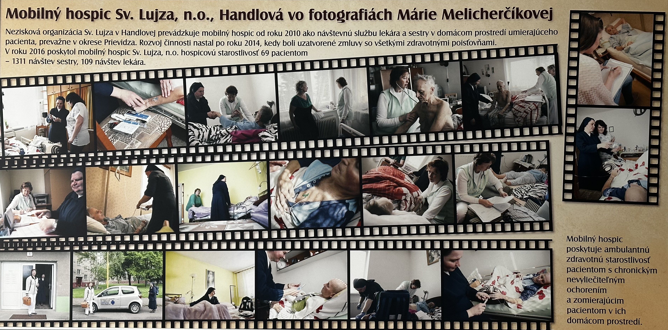
Anotácia projektu
Bolesti sa zvládajú lepšie, keď cítime, že naša prítomnosť prináša radosť. Nevyliečiteľne chorí a zomierajúci pacienti majú právo ostať súčasťou rodinného života, komunity a byť podporovaní aby to zvládli. Veľakrát si neuvedomujeme, čo chorý človek stráca (postavenie, súkromie, životný rytmus, intimitu) a čo mu naopak pribudne (bolesť, nevládnosť, nevoľnosť, obavy). Je potrebné rešpektovať, že pacient má právo na kvalitnú ošetrovateľskú starostlivosť a na vľúdne zaobchádzanie s ohľadom na prejavy jeho ochorenia, a takú starostlivosť mu aj ponúknuť. Verejný charitatívny Beh pre mobilný hospic je prejavom spolupatričnosti pre nevyliečiteľne chorých a zomierajúce osoby a ich blízkych.

Slide 8
Rozpočet projektu

Slide 9
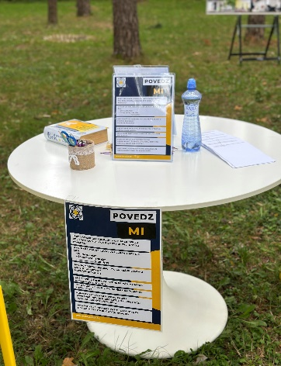
Pokračovanie projektu
Prinesie tradíciu charitatívneho podujatia v našej komunite na vyjadrenie spolupatričnosti s nevyliečiteľne chorými a zomierajúcimi pacientami a ich blízkymi v meste.
Spojí generácie v meste vďaka medzi generačného behu.
Aktívnych športovcov prizve k spolupatričnosti s osobami, ktoré sa už
pre chorobu aktívne nedokážu zapojiť do aktivít v komunite.
Bude zvyšovať dostupnosť komunitnej starostlivosti o paliatívneho pacienta.
Bude zlepšovať vzťahy a vzájomnú komunikáciu medzi poskytovateľmi služieb a odborníkmi, ktorí sú pri rodinách súčinní.
Sprístupni paliatívnu starostlivosť aj do oblasti nášho okresu s nižšou informovanosťou.
Zvýši povedomie komunity, verejnosti o právach a potrebách nevyliečiteľne chorých
a zomierajúcich pacientov.

Slide 10
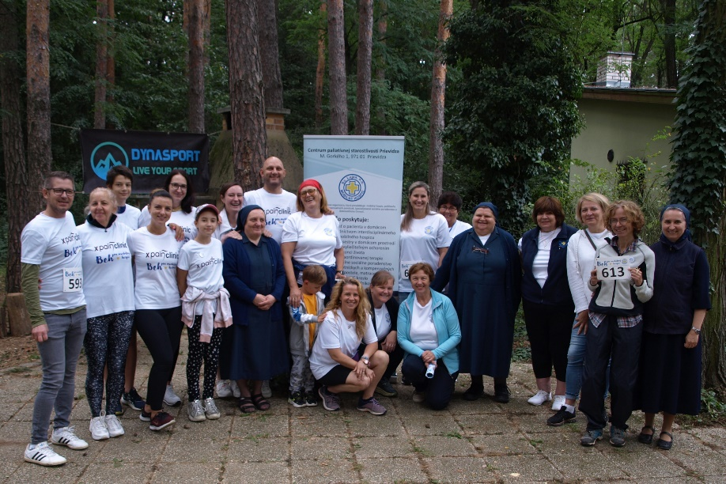
ĎAKUJEME ZA POZORNOSŤ!

